Slide 1
INTERAKSI SOSIAL

Slide 2
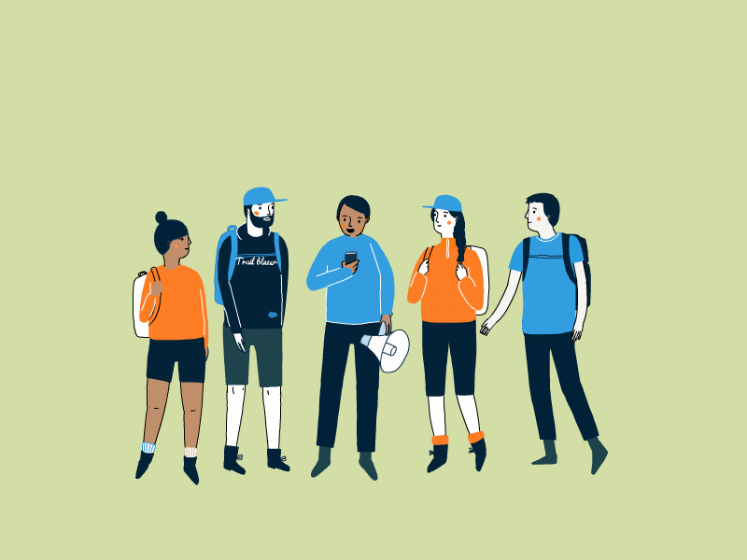
Konsep Dasar Interaksi Sosial
Interaksi sosial adalah hubungan timbal balik antara individu, kelompok, atau komunitas yang saling memengaruhi. Interaksi sosial merupakan dasar dari kehidupan bermasyarakat dan terjadi ketika ada:
Kontak sosial: Bisa berupa fisik (tatap muka) atau non-fisik (melalui media).
Komunikasi: Penyampaian pesan, informasi, atau emosi antar pihak.
Ciri-ciri interaksi sosial:
Melibatkan dua pihak atau lebih.
Ada tujuan tertentu.
Mengikuti norma dan aturan sosial yang berlaku.
Bersifat dinamis, terus berubah sesuai situasi dan waktu.

Slide 3
Pengaruh Masyarakat terhadap Perkembangan Sosial
Masyarakat berperan besar dalam membentuk perilaku sosial individu melalui:
Sosialisasi: Proses di mana individu belajar nilai, norma, dan peran sosial. Keluarga, teman sebaya, sekolah, dan media adalah agen sosialisasi utama.
Konstruksi sosial: Persepsi individu tentang dunia dibentuk oleh norma dan pandangan masyarakat.
Tekanan sosial: Individu cenderung menyesuaikan diri dengan harapan kelompok atau masyarakat, seperti dalam gaya hidup, adat, dan pilihan hidup.
Perkembangan teknologi: Masyarakat modern yang berbasis digital memengaruhi cara komunikasi, interaksi, hingga pola pikir individu.

Slide 4
Prasangka Sosial
Prasangka sosial adalah sikap negatif atau penilaian yang tidak adil terhadap individu atau kelompok berdasarkan stereotip tertentu.
Penyebab prasangka sosial:
  Stereotip (label terhadap kelompok tertentu).
  Ketidaktahuan atau kurangnya interaksi antar kelompok.
  Ketimpangan sosial dan ekonomi.
Dampak prasangka sosial:
  Diskriminasi.
  Ketegangan antar kelompok.
  Pengucilan individu atau kelompok tertentu.

Slide 5

Konflik dan Integrasi Sosial
Konflik sosial adalah pertentangan antar individu atau kelompok yang disebabkan oleh perbedaan nilai, kepentingan, atau kebutuhan.
Jenis konflik:
  Konflik antar individu.
  Konflik antar kelompok.
  Konflik antar kelas sosial.

Slide 6
Konflik dan Integrasi Sosial
Penyelesaian konflik:
Mediasi: Menggunakan pihak ketiga sebagai perantara.
Kompromi: Kedua pihak mengalah sebagian untuk mencapai kesepakatan.
Koersi: Penyelesaian dengan paksaan, sering kali oleh pihak yang lebih kuat.
Integrasi sosial adalah proses penyatuan perbedaan dalam masyarakat untuk mencapai harmoni.
Faktor pendorong integrasi:
  Toleransi terhadap perbedaan.
  Kesadaran akan pentingnya persatuan.
  Adanya tujuan bersama yang lebih besar.

Slide 7
Kajian tentang Interaksi Sosial
Faktor-faktor yang memengaruhi interaksi sosial:
  Motivasi individu: Keinginan untuk memenuhi kebutuhan atau tujuan tertentu.
  Norma sosial: Aturan yang membimbing perilaku individu dalam masyarakat.
  Media interaksi: Bisa berupa komunikasi langsung (tatap muka) atau tidak langsung (media digital).
Bentuk interaksi sosial:
  Asosiatif: Mengarah pada kerja sama (kooperasi, akomodasi, asimilasi).
  Disosiatif: Mengarah pada konflik, persaingan, atau kontravensi.
Manfaat interaksi sosial:
  Membentuk hubungan sosial.
  Meningkatkan solidaritas.
  Membantu individu memahami peran mereka dalam masyarakat.

Slide 8
Pengaruh masyarakat terhadap perkembangan sosial dapat diamati melalui:
Sosialisasi primer: Peran keluarga sebagai agen pertama dalam membentuk kepribadian anak.
Sosialisasi sekunder: Peran teman sebaya, sekolah, tempat kerja, dan media dalam membangun hubungan sosial yang lebih kompleks.
Konteks budaya: Tradisi, adat istiadat, dan norma yang membentuk pola perilaku individu.
Perkembangan teknologi: Pengaruh media sosial dalam mempercepat komunikasi, namun dapat menyebabkan alienasi sosial jika tidak digunakan dengan bijak.
Ketimpangan sosial: Kesenjangan ekonomi dan pendidikan menciptakan perbedaan akses terhadap pengembangan diri.

Slide 9
Sebab-sebab Munculnya Prasangka Sosial
Stereotip: Penilaian terhadap kelompok tertentu yang sering kali tidak akurat atau berlebihan.
Kompetisi sumber daya: Ketegangan akibat perebutan sumber daya yang terbatas (pekerjaan, kekayaan, atau status).
Ketidaktahuan: Kurangnya pemahaman atau interaksi dengan kelompok lain, sehingga muncul persepsi yang salah.
Indoktrinasi budaya: Nilai atau doktrin yang diwariskan dari generasi ke generasi yang mendorong pandangan negatif terhadap kelompok tertentu.
Pengalaman pribadi: Pengalaman negatif terhadap individu dari suatu kelompok yang digeneralisasi menjadi sikap terhadap keseluruhan kelompok.

Slide 10
Konflik Sosial dan Penyelesaiannya
Penyebab konflik:
Perbedaan kepentingan atau nilai.
Ketimpangan sosial atau ekonomi.
Kurangnya komunikasi antar pihak.
Jenis konflik:
Intrapersonal: Dalam individu.
Interpersonal: Antar individu.
Antar kelompok: Berbasis agama, suku, atau kelas sosial.
Penyelesaian konflik:
Kompromi: Kedua pihak saling mengalah untuk mencapai kesepakatan.
Mediasi: Bantuan pihak ketiga yang netral.
Arbitrasi: Penyelesaian melalui pihak ketiga yang memiliki wewenang lebih besar (misalnya pemerintah).
Koersi: Penyelesaian dengan tekanan atau paksaan.

Slide 11
Konsep dan Bentuk-bentuk dari Integrasi Sosial
Konsep Integrasi Sosial:
Integrasi sosial adalah proses penyatuan berbagai kelompok dalam masyarakat menjadi suatu kesatuan yang harmonis. Integrasi sosial melibatkan penerimaan perbedaan dan komitmen terhadap tujuan bersama.

Slide 12
Konsep dan Bentuk-bentuk dari Integrasi Sosial
Bentuk-bentuk Integrasi Sosial:
Normatif: Integrasi yang didasarkan pada kesepakatan untuk mengikuti norma dan aturan sosial.
Fungsional: Terjadi ketika setiap elemen masyarakat menjalankan perannya dengan baik sehingga tercipta kesatuan.
Koersif: Integrasi yang terjadi karena adanya paksaan atau kekuatan dari otoritas tertentu.
Ideologis: Integrasi yang didorong oleh kesamaan ideologi, seperti nasionalisme atau agama.
Faktor pendorong integrasi sosial:
Toleransi terhadap perbedaan.
Adanya tujuan bersama yang jelas.
Perasaan senasib sepenanggungan.
Ketegasan dalam penegakan hukum dan aturan.

Slide 13


TERIMA KASIH

